Slide 1

是非功过任评说
慈禧
组长：闫世前
组员：薛飞，韦亮，徐展豪
杨晶晶，余梦婕，张文倩
张雅庆，周莉

Slide 2
目录
01/
02/
人物简介
变法新政
03/
04/
正面评价
负面评价
05/
总结

Slide 3
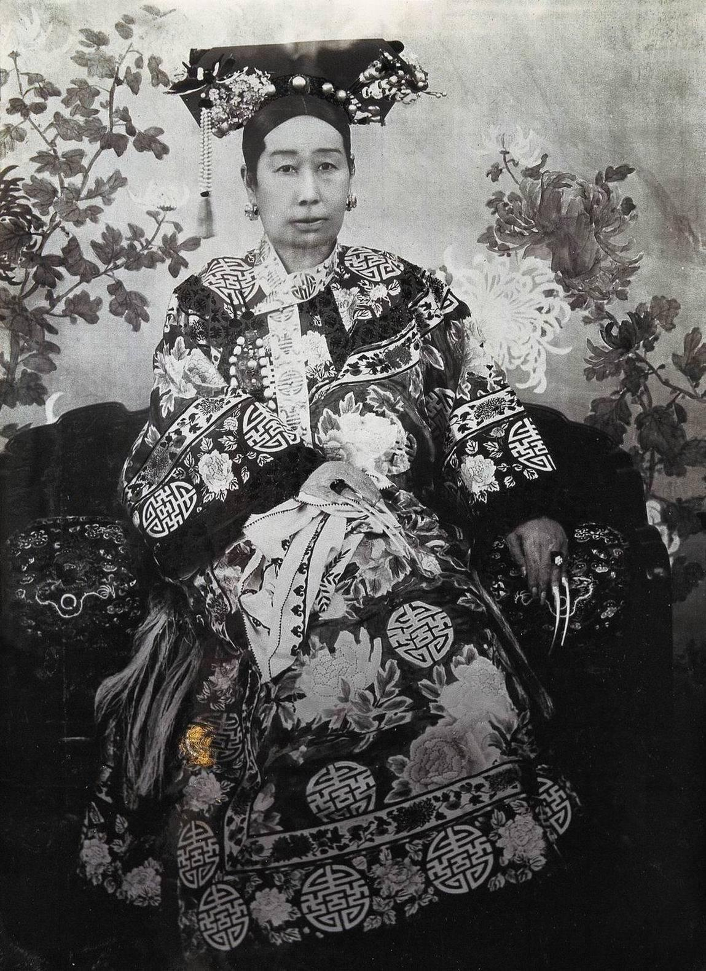
慈禧（1835年11月29日—1908年11月15日）即孝钦显皇后叶赫那拉氏
咸丰帝的妃嫔
同治帝的生母

Slide 4
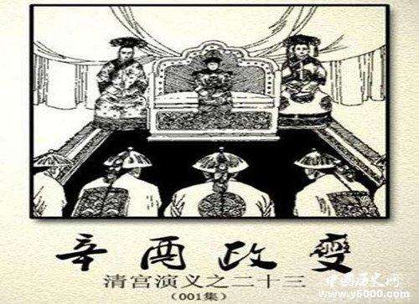
辛酉政变
联合慈安太后、恭亲王奕訢发动辛酉政变，诛顾命八大臣，夺取政权，形成“二宫垂帘，亲王议政”的格局，清政府暂时进入平静时期，史称同治中兴

Slide 5
对慈禧的误解
英法联军入侵北京 火烧圆明园
咸丰皇帝逃往避暑山庄
反对讲和
耻辱
镇得住
形势大乱

Slide 6
变法新政
01/
02/
实行“新政”
推行洋务运动
开辟中国近代化道路
03/
04/
废科举，办学堂
派留学，禁鸦片
改变中国封建社会重农抑商的政策

Slide 7
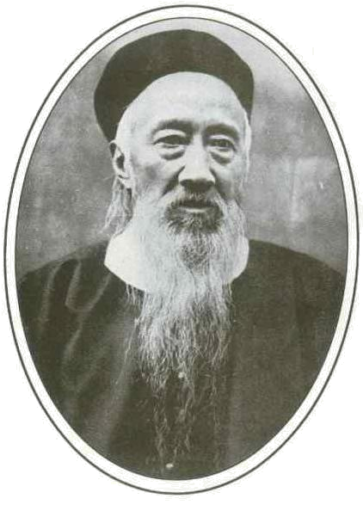
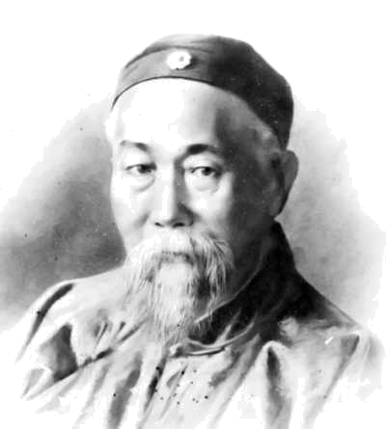
推行洋务运动，开辟中国近代化道路
清廷的中央集权以及中国主权面临来自内部及外国的种种威胁
重用能臣，在地方上开办洋务运动,是中国发展近代化工业的开始。
在洋务自强运动成果的支持下,清廷得以镇压内部反抗势力,在帝国体制下维系中国相对稳定的局面,并且建设近代化陆海军军备，经济、军事有所发展。
张之洞
李鸿章

Slide 8
实行“新政”，对兵、商、学、官、法进行改革
1901年8月29日，出现下谕全国停止武科科举考试
9月11日命令各省仿北洋、两江筹建武备学堂
9月12日下谕全国各省裁汰旧军，编练“常备军”
1903年12月4日设立练兵处
1903年9月7日，清政府设立商部，倡导官商创办工商企业。接着，颁布了一系列工商业规章和奖励实业办法。
允许自由发展实业，奖励兴办工商企业，鼓励组织商会团体。

Slide 9
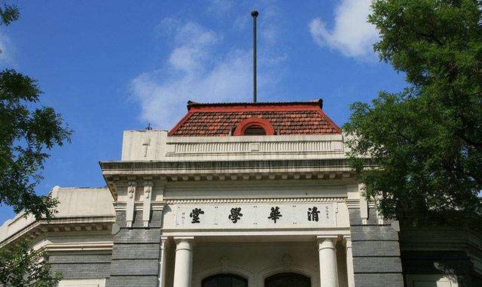
思想文化
废科举，办学堂，派留学
派遣留学生远赴东洋和欧洲。
在清华园修建清华学堂（今清华大学）
开办女子学校，教授新学
1906年，慈禧太后下禁缠足令
，开中国解放妇女之先河。

Slide 10
禁鸦片
“自鸦片烟弛禁以来，流毒几遍中国，吸食之人废时、失业、病身、败家。数十年来日形贫弱，实由于此，言之可为痛恨。今朝廷锐意图强，亟应申儆国人咸知振拔，俾祛沉痼而蹈康和，着定限十年以内将洋土药之害一律割除净尽。其应如何分别严禁吸食并禁种罂粟之处，着政务处议妥章程具奏。”——慈禧禁鸦片懿旨
很不幸，慈禧太后在这场改革胜利前就死去了，但是无论这场改革的结果如何，慈禧太后的开山之功都不可抹杀。

Slide 11
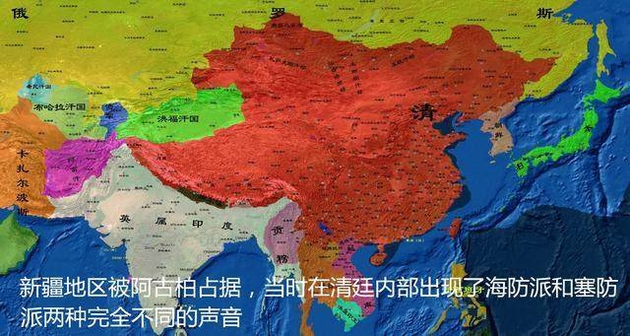
收复新疆
有很多大臣鼓励发展海军，想采取扬长避短的方式来发展。但是慈禧却不同意，如果任由侵略者一步一步的占领新疆，再占领伊犁，那么后果真是不堪设想。所以慈禧不管他们的反对，派左宗棠使出浑身解数收复回新疆。

Slide 12
正面
（1）慈禧统治中国长达47年,在这将近半个世纪的时间里，大清内忧外患，风雨飘摇。最后，慈禧死后仅仅3年，大清就在辛亥革命的炮火里灭亡了
（2）先后出现了同治中兴，洋务运动，给行将就木的清廷注入了一丝活力
（3）民族资本主义在清廷的扶植下迅速发展，官办企业空前繁荣，大批新式人才涌现
（4）同时，西北方向左宗棠收复新疆平定同治回乱，南方镇压了太平天国，从形式上保住了清廷的疆域。
（5）一位名叫田原祯次郎的日本人在他的著作《日本人眼中的慈禧》中写到：＂提起西太后，无需画蛇添足。她是清国的摄政皇太后、古今无与伦比的女性政治家，这一点恐怕无人不知，无人不晓。″

Slide 13
同时期的东方其他三大国
印度莫卧儿帝国
全面沦陷为殖民地
波斯帝国
直接终结，改朝换代
土耳其奥斯曼帝国
横跨亚非欧三洲的奥斯曼土耳其最后只剩下小亚细亚的一省之地。

Slide 14
负面
（1）女人干政，垂帘听政。
（2）铺张浪费
（3）对于国际时局缺乏认识,从而导致甲午中日战争失败，花费巨资扩建颐和园用以庆祝自己的六十大寿,给包含海军军费在内的国家财政带来无建设性的负担。
（4）为了保住清朝的统治地位，后期面对外国的侵略说出：“量中华之物力,结与国之欢心”。
（5）借外国之手，一起绞杀义和团运动
（6）史称百日维新的一系列政治改革实验,尚未及实施,即嘎然中止;嗣后朝政愈趋保守,对于当时中国的近代化革新造成强大的阻力。受到戊戌政变的影响,慈禧皇太后排斥维新改革,结合保守的清流派,对抗主张务实的朝臣之局。
如果以是否促进历史发展进程来评价慈禧的话，可以说她是一个阻碍中国历史进程的人物。

Slide 15
总结
正如开篇所讲“是非功过任评说”
中华历史上的封建文化就是君权重于社稷与民众，上至江山社稷、父母兄弟，下至子孙、臣子以及人民都是为君权服务。只要能保住君主的地位，国家怎么割让土地，民众怎么受苦，那都是其次的。作为大清的掌权者，她有“义务”也必须维护君权、巩固爱新觉罗氏的政权。
如果我们以是否促进历史发展进程来评价慈禧的话，那我们可能可以说她是一个阻碍中国历史进程的人物，面对列强的侵略，胆小懦弱，签订了一系列丧权辱国的条约。反对变法革新，顽固守旧。

Slide 16
谢谢

